Slide 1
Teste de Software

Slide 2
Equipe:
Bruno Félix
Jaasiel Tavares
Maikon Silva
Tiago José

Slide 3
Sumário
Jmeter
Open STA
The grinder
Junitperf
Pyunitperf

Slide 4
O que é Jmeter ?
O Apache JMeter (aka JMeter) é um software livre de código aberto para geração automatizada de carga criado e mantido pela Apache Software como parte do projeto Jakarta . Por ser uma ferramenta madura (criada em 2001 e RC em 2007) ela tem se mantido como a primeira ferramenta que nos vem a cabeça quando falamos de testes de carga ou performance, e uma ferramenta open source , além de ser 100% baseada em Java dessa forma não importa qual o sistema operacional você esteja usando, o comportamento funcional vai ser o mesmo, ainda oferece uma interface de linhas de comando muito bem organizada, o que permite que ele seja usado por servidores de integração.

Slide 5
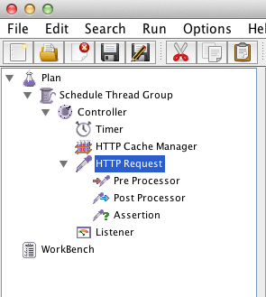
Componentes
O JMeter tem uma arvore de componentes bem intuitiva que fica a esquerda na interface gráfica. Essa árvore de componentes fornece as ferramentas necessárias para escrever testes, criar verificações, cuidar de situações especiais como cookies e controles de tempo, controlar e distribuir o fluxo de execução das threads, gerar relatórios, etc.

Slide 6
Componentes
Plan
O Plano é um elemento único e requerido para qualquer atividade dentro do JMeter. Esse elemento agrupa todos os outros elementos e controla a execução de thread groups.
Schedule Thread Group
É o componente que controla os testes.
Logic Controllers
Os controladores lógicos são a maneira de direcionar os testes de performance para executar uma determinada sequência ou fluxo de eventos, tomar decisões baseadas em dados colhidos durante o teste, agrupar samplers ou outros elementos, etc.

Slide 7
Timers
Várias vezes temos que usar pausas para execução de um script, por exemplo quando precisamos emular um determinado thinking time. Para isso temos alguns timers como o constant timer que espera por um tempo absoluto em milissegundos ou o uniform random timer onde informamos uma variação entre X e Y para a nossa pausa, além de outros timers.
Listeners e WorkBench
Esses são onde ficam os relatórios apresentados após as execuções.

Slide 8
OpenSTA
O opensta é um utilitário de benchmarking de servidores web baseado em GUI, rico em recursos, capaz de executar testes de carga pesada HTTP e HTTPS com medições de desempenho. Está livremente disponível e distribuível sob a GNU general public license de código aberto . atualmente, o opensta só é executado em sistemas operacionais baseados no microsoft windows .Os scripts são gravados em uma linguagem proprietária chamada "SCL". É uma linguagem de codificação bastante simples que fornece suporte para funções personalizadas, escopos variáveis ​​e listas aleatórias ou sequenciais.Opensta foi originalmente escrito por cyrano. As intenções de cyrano eram escrever plug-ins comerciais em módulos e suporte para opensta para testes de desempenho de aplicações não-web.

Slide 9
The Grinder
É um framework de testes de carga que facilita a execução de testes de carga distribuídas entre vários servidores. Os scripts de teste são escritos em jython ou cloujure, fornecendo suporte para testar uma ampla gama de protocolos de rede.
O the grinder também vem com um plug-in para testar serviços http.

Slide 10
Componentes
Agentes (agents)
Geralmente um único agente em cada máquina injetora de carga, que irá iniciar um número configurado de processos de trabalho.
Trabalhadores (workers)
Fazem o trabalho de teste, ou seja, eles realmente executam os scripts de teste de carga. O arquivo grinder.Properties que é passado para o trabalhador pelo agente define, entre outras coisas, o script que o trabalhador irá executar contra o alvo, quantos threads o trabalhador vai gerar, e quantas vezes cada um desses tópicos ira executar o script.

Slide 11
Console
É uma interface gráfica que pode ser usado para controlar os agentes, e também exibe as estatísticas recolhidas que são dos trabalhadores.
TCPProxy
Se interpõe entre o navegador e o servidor de destino, e pode ser usado para gerar scripts, registrando a atividade do seu navegador, que podem posteriormente ser executada pelos processos de trabalho. Isto é realmente útil para a geração de testes de carga que simulam a interação do usuário com uma aplicação web.

Slide 12
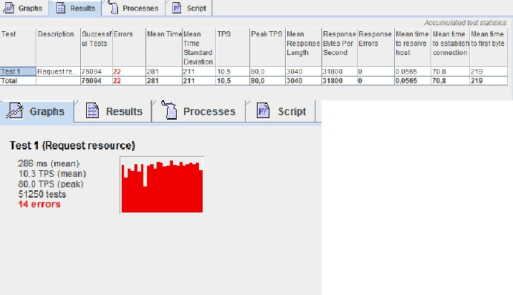
Tela de Resultados

Slide 13
JUnitPerf
Coleção de decoradores para medir performance escalabilidade em testes JUnit existentes.
Para testes automáticos de performance o JUnitPerf oferece classes que permitem construir objetos que recebem testes existentes do JUnit e acrescentam neles avaliação de performance
JUnitPerf não altera testes existentes, podendo rodar os testes sem o JUnitPerf.

Slide 14
Componentes
Timedtest
Executa um teste e mede o tempo transcorrido.
Define um tempo máximo para a execução. Teste a falha se a execução durar mais que o tempo estabelecido
Loadtest
Executa um teste com uma carga simulada.
Utiliza timers para distribuir as cargas usando distribuições randômicas
Combinado com timertest para medir tempo com carga.
Threadedtest
Executa o teste em um thread separado.

Slide 15
Passos para executar os Testes
Primeiro é preciso estimar os valores ideais para execução dos testes.
1. Escrever testes JUnit para o código.
2. Executar um profiler para descobrir os gargalos.utilizar os dados obtidos como parâmetros para estabelecer os valores máximos aceitáveis para cada método.
3. Escrever testes do JUnit (se não existirem) para os trechos críticos quanto à performance.
4. Escrever um TimedTest do JUnitPerf para cada teste novo e executá-lo. O teste deve falhar. Se passar, não há problema de performance com o Código.

Slide 16
PyUnitPerf
Os testes de PyUnitPerf destinam-se a adicionar de forma transparente, capacidades de teste de desempenho a conjuntos de teste de PyUnit existentes. O framework PyUnitPerf introduz 2 novos tipos de testes:
Timedtest: executa um caso de teste PyUnit existente impondo um limite ao tempo que leva para executar o teste.
Loadtest: executa um caso de teste PyUnit existente, simulando usuários simultâneos e iterações.

Slide 17
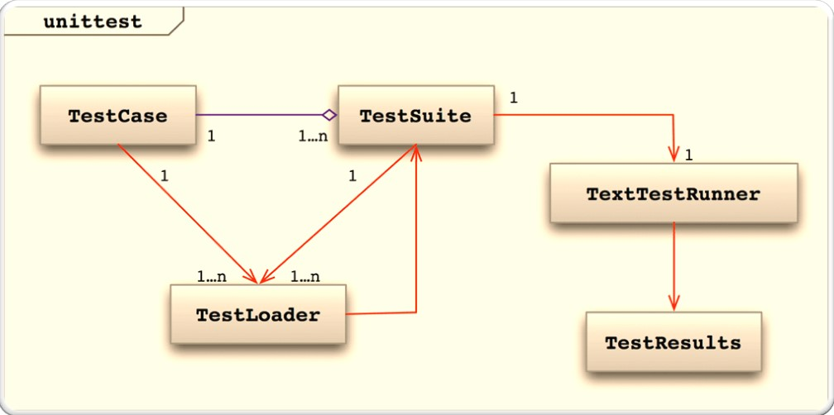
Classe TestSuite: Atende como um recipiente de coleção e pode possuir vários objetos testcase e vários objetos testsuites Classe TestLoader: Esta classe carrega casos de teste e suites definidos localmente ou a partir de um arquivo externo. Ele emite um objects de teste que possui essas suítes e casos TextTestRunner classe: Para executar os testes que atende a uma plataforma padrão para executar os testes A classe TestResults: Oferece um contêiner padrão para os resultados do teste
Classe TestCase: A classe TestCase carrega as rotinas de teste e fornece ganchos para fazer cada rotina e limpar depois

Slide 18
Teste de Software
Bruno Félix, Jaasiel Tavares, Maikon Silva, Tiago José

